Slide 1
COĞRAFYA 9.SINIF 1.SENARYO
COĞRAFYA 10.SINIF 2.SENARYO
COĞRAFYA 11.SINIF 3.SENARYO
COĞRAFYA 12.SINIF 2.SENARYO

Slide 2
FİZİK 9.SINIF 1.SENARYO FİZİK 10.SINIF 3.SENARYO

Slide 3
DİN KÜLTÜRÜ 9-10-11-12.SINIFLAR 1.SENARYO

Slide 4
MATEMATİK 9 ve 11.SINIFLAR 2.SENARYO 10 ve 12.SINIFLAR 1. SENARYO

Slide 5
T.C. İNKILAP TARİHİ VE ATATÜRKÇÜLÜK 12.SINIF 1.SENARYO

Slide 6
ÇAĞDAŞ TÜRK VE DÜNYA TARİHİ 12.SINIF 1.SENARYO

Slide 7
TARİH 11.SINIF 1.SENARYO 9 VE 10. SINIF 2.SENARYO

Slide 8
TDE 9.SINIFLAR 3. SENARYO 10. SINIF 3.SENARYO 11. SINIFLAR 3.SENARYO 12.SINIFLAR 2.SENARYO

Slide 9
KİMYA 9.ve 10.SINIF 1.SENARYO

Slide 10
FELSEFE 10 ve 11.SINIFLAR 2.SENARYO

Slide 11
ALMANCA HAZIRLIK ve 10.SINIFLAR 2.SENARYO 9.11.ve 12.SINIFLAR 1.SENARYO

Slide 13
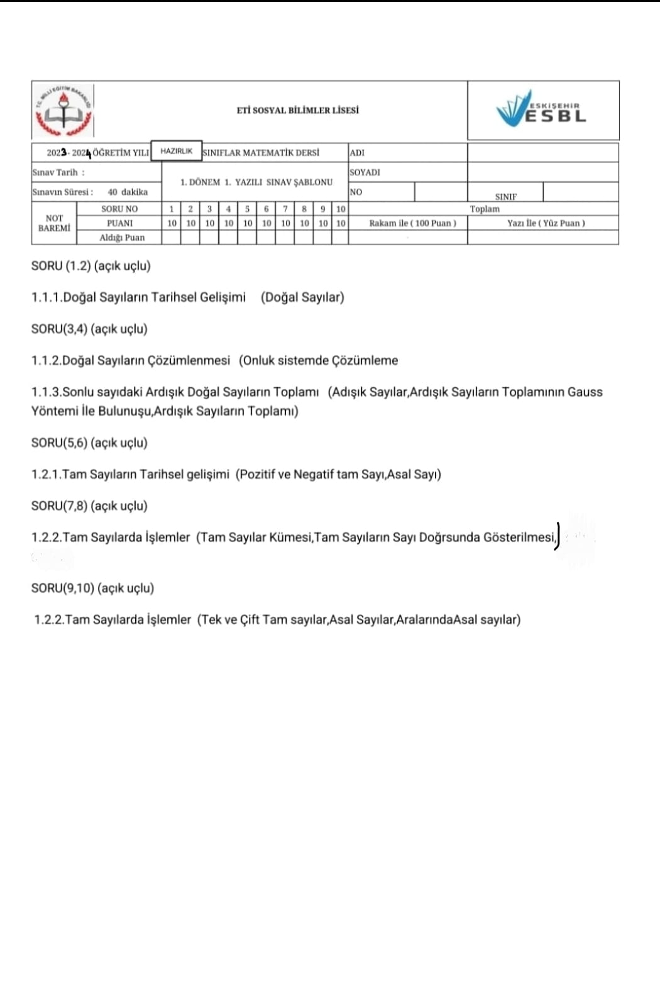

Slide 24
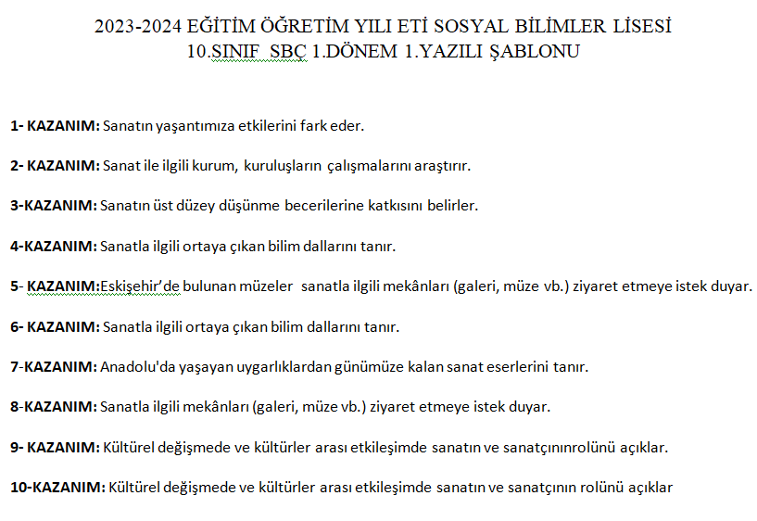

Slide 25
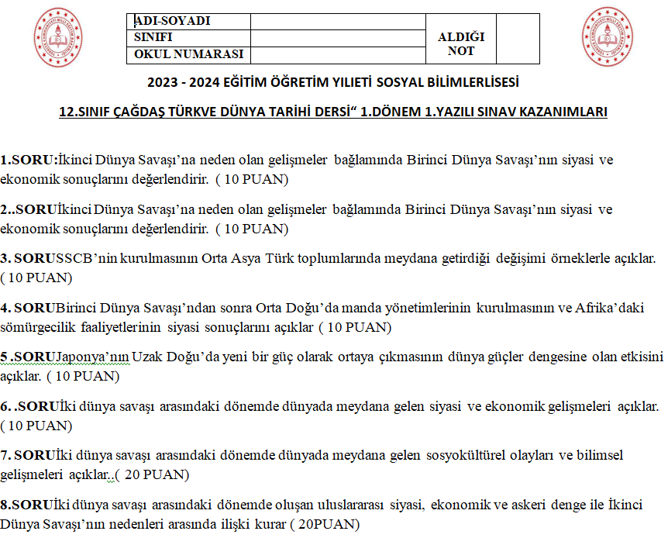

Slide 26
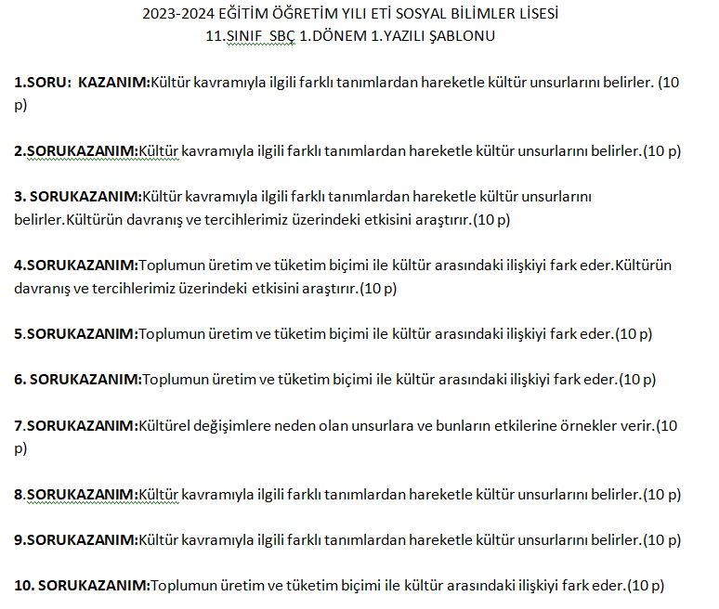

Slide 27
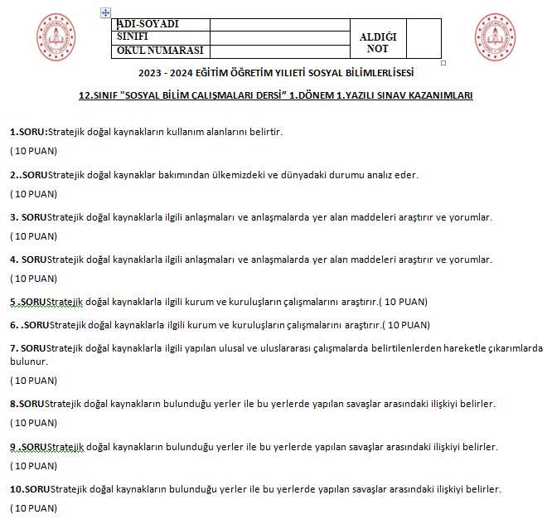

Slide 28
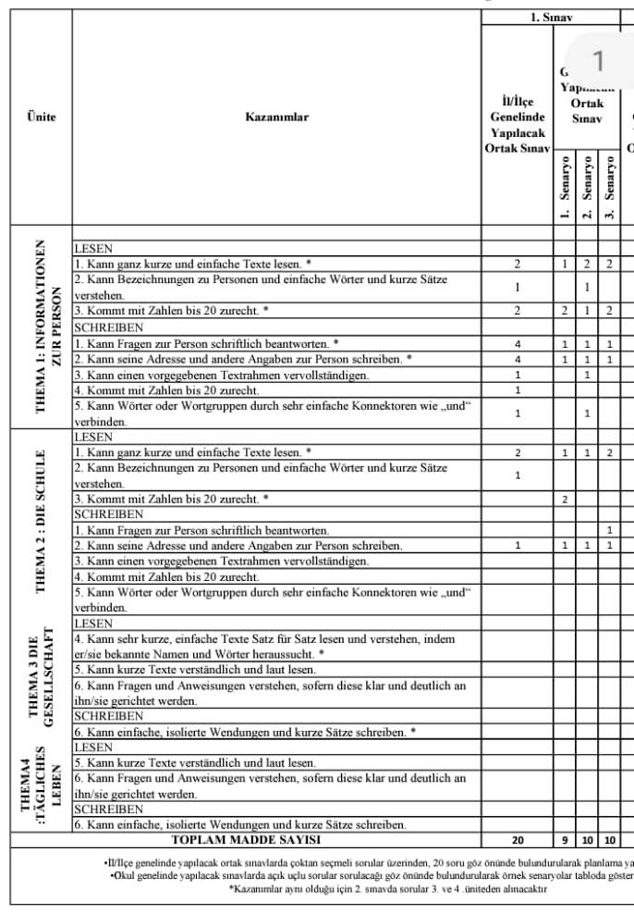

Slide 29
10. Sınıf TDE SENARYO 3

Slide 30
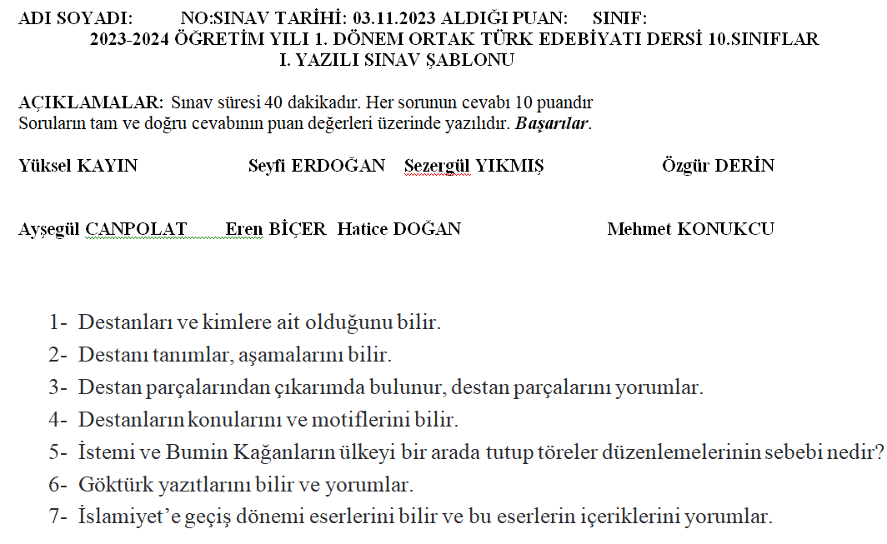

Slide 31
